Slide 1
PDF Senior
Проект сделали
Тимошин Вадим и Власюк Демьян

Slide 2
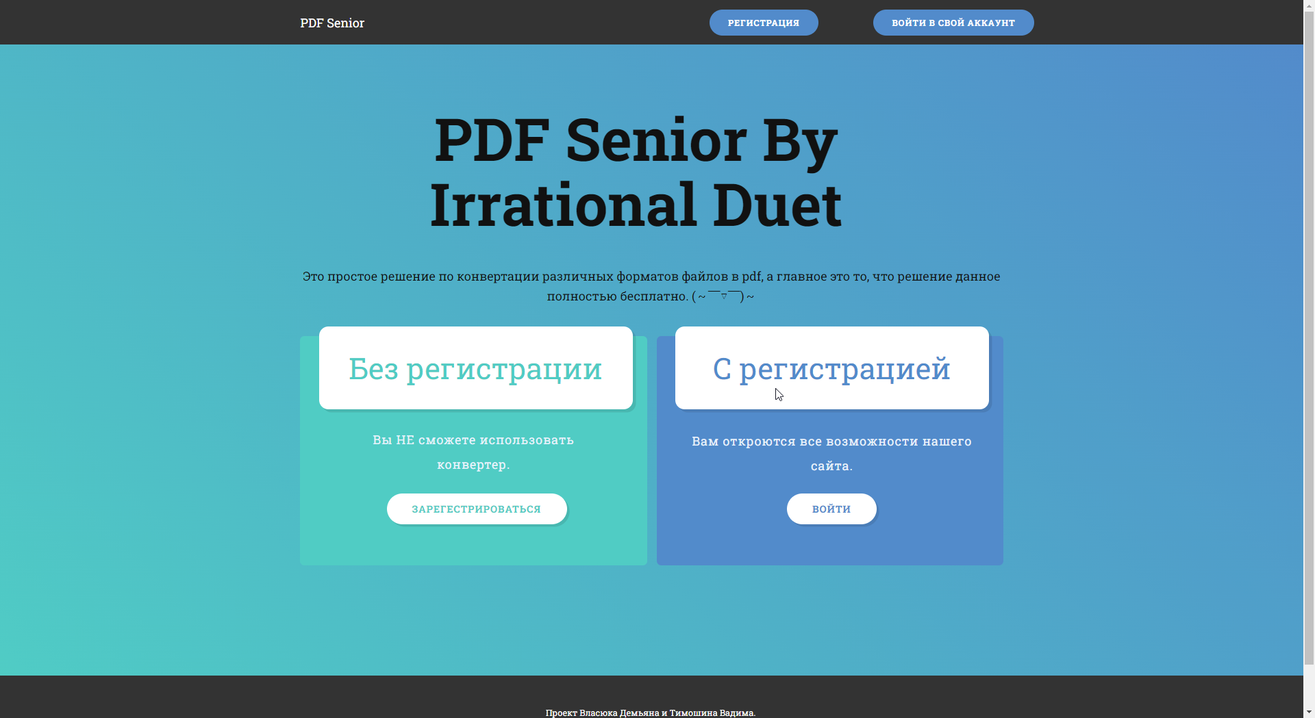
Что это такое?
PDF Senior – это простой в использовании веб-сайт по конвертированию различных форматов файлов в pdf.

Slide 3
В ЧЕМ ПОЛЬЗА?
1)PDF открыть можно на любом устройстве.
2)PDF компактен.
3)В PDF не будет искажений, не зависимо от того, чем его открывать.
4)PDF легче адаптировать для людей со спецификой зрения.
5)PDF удобен.

Slide 4
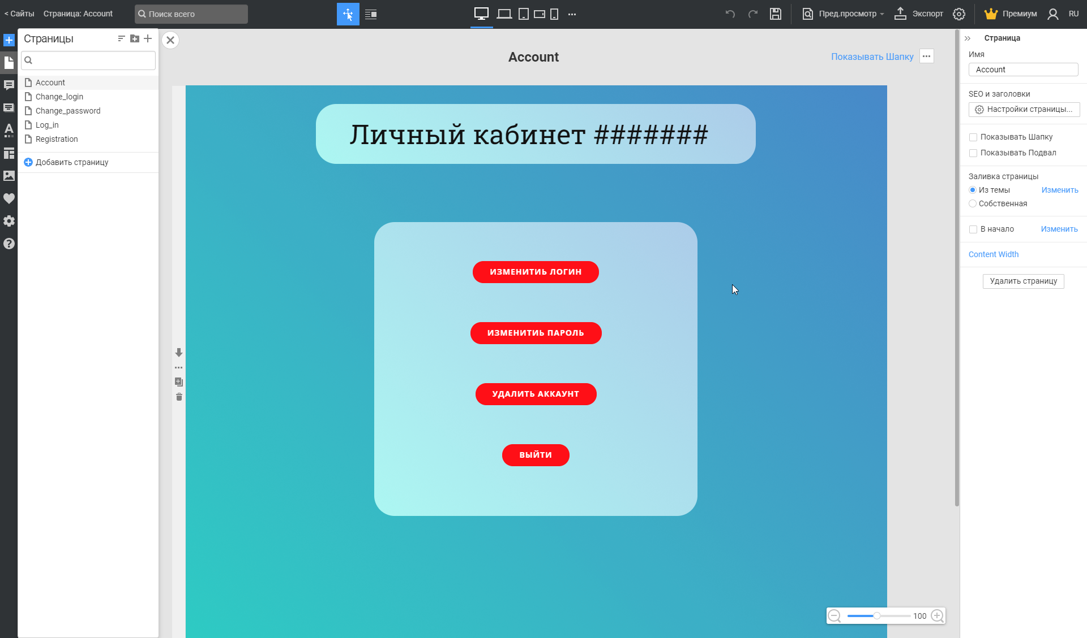
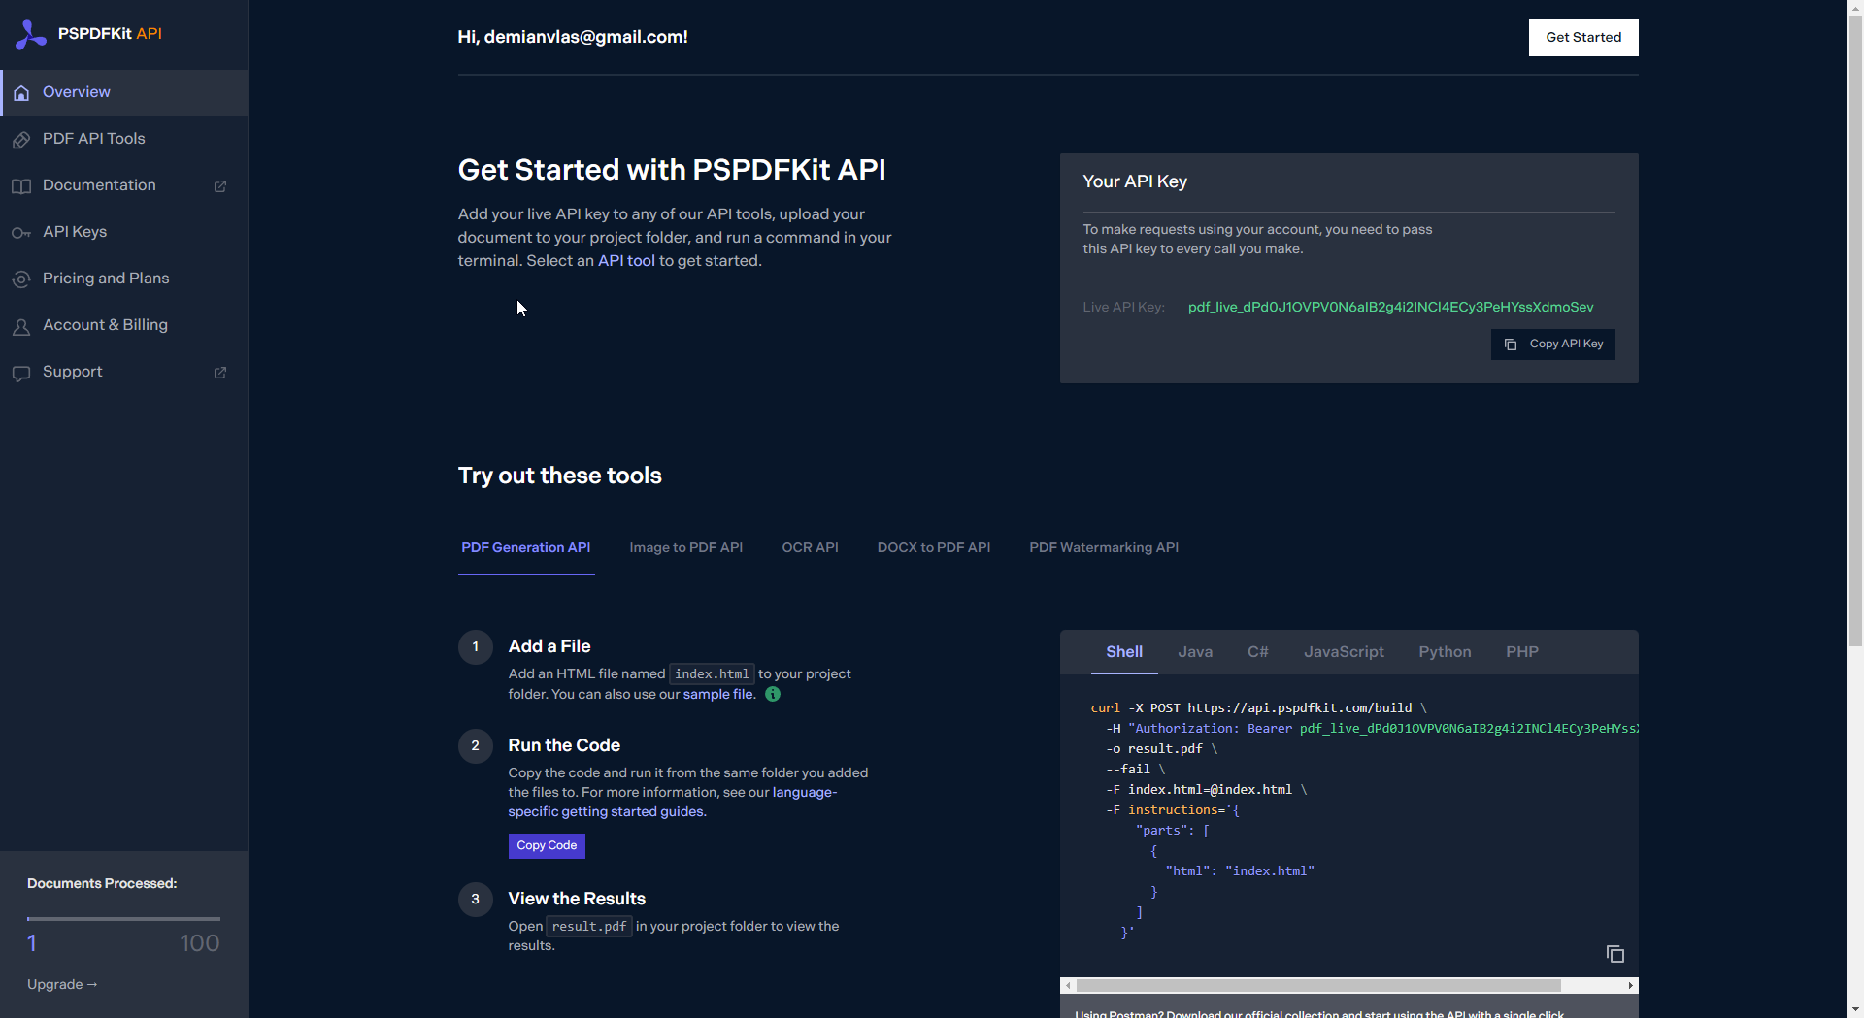
Что использовалось при создании
Nicepage
PSPDFKit API

Slide 5
Спасибо за внимание
А сейчас давайте перейдем к демонстрации ᕦ(ò_óˇ)ᕤ

